Slide 1

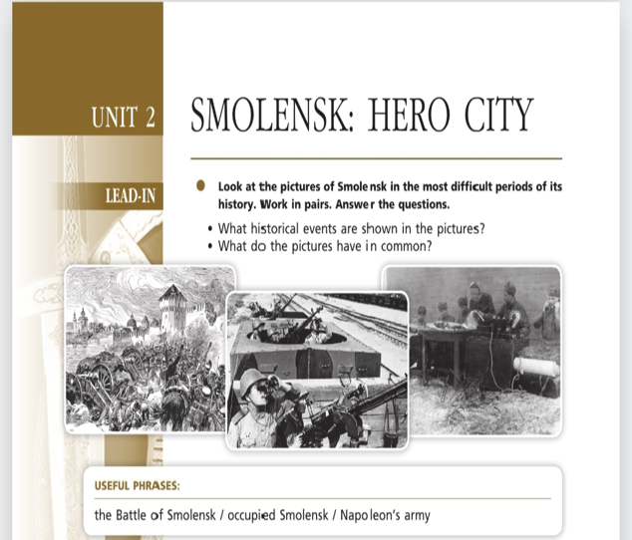
Смоленск – город Герой. Smolensk: HERO CITY
Урок 2.
10 класс

Slide 2

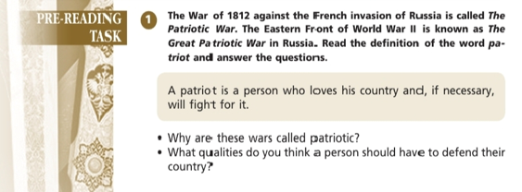
Answer the questions:

Slide 3

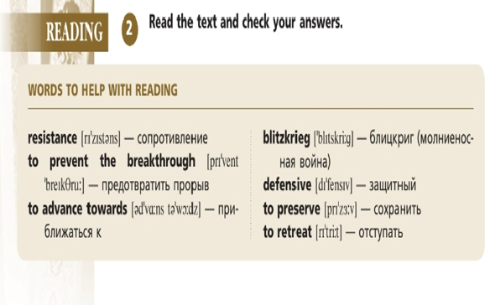
3
Words to help with reading:

Slide 4
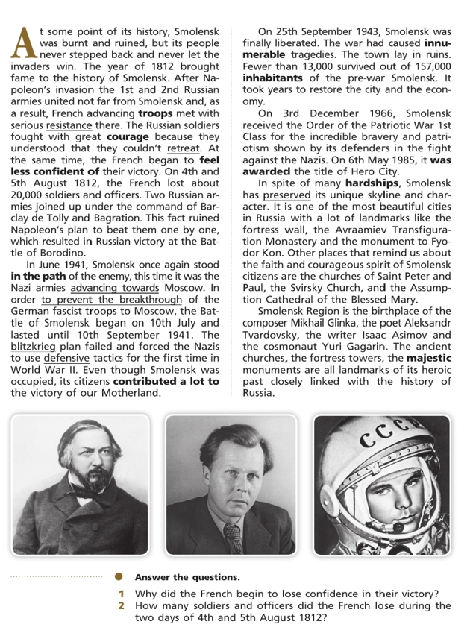

Read the text and check your answers:
4

Slide 5
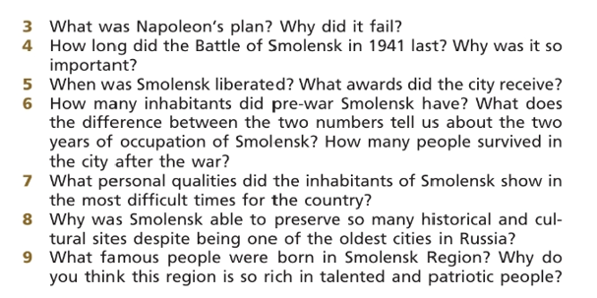
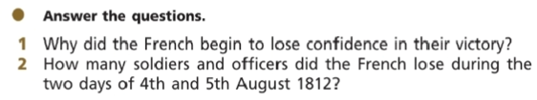

Slide 6
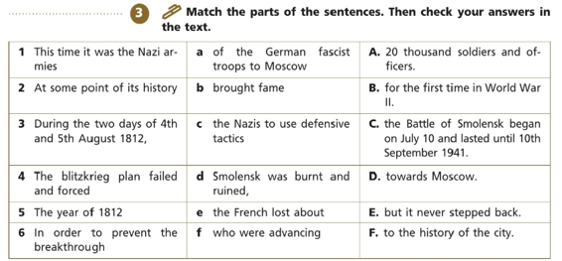
Соедините части предложений в одно предложение и сверьте с информацией, приведенной в тексте
Поисковое чтение

Slide 7
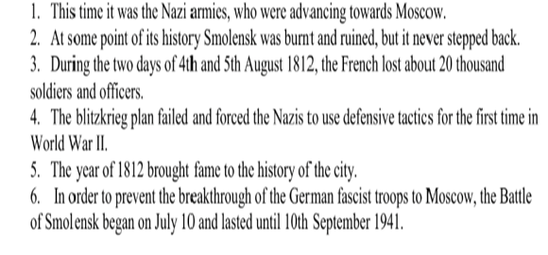
Проверьте себя
Ключи

Slide 8

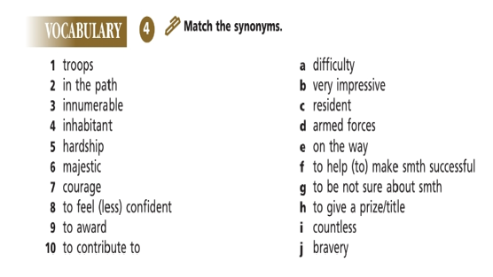
Соотнесите слово с его определением
7

Slide 9
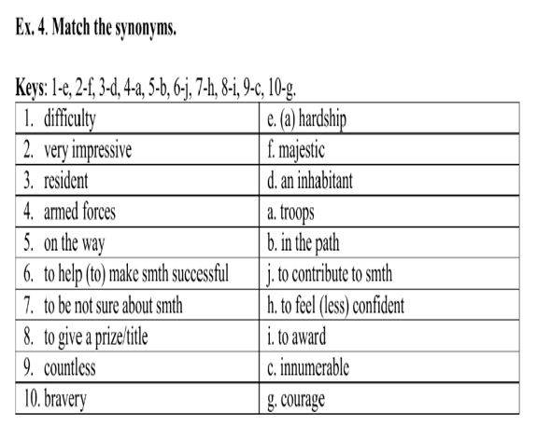
Проверьте себя
7

Slide 10
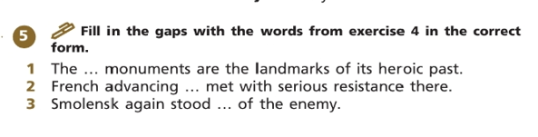
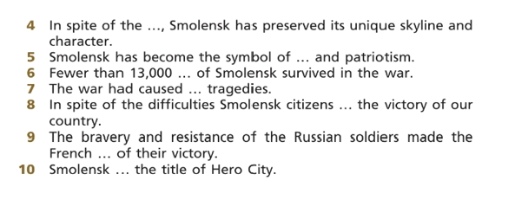
Мини-тест. Fill in the gaps with the words from ex.4 in the correct form.
7

Slide 11
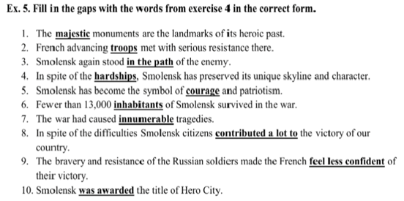
Ключи.
Fill in the gaps with the words from exercise 4 in the correct form.

Slide 12
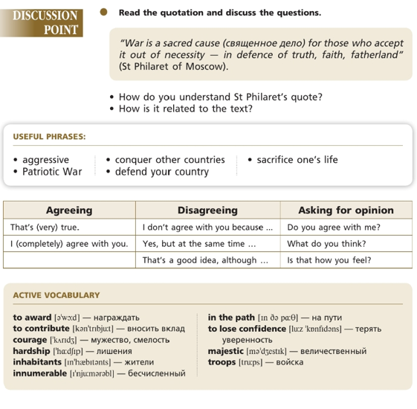
9
Задание: Прочитайте цитату и обсудите вопросы.

Slide 13
Домашнее задание:
1)выучить новые слова и полезные фразы;
2)Творческое задание: Make a short story about the History of Smolensk using the words and the facts you have learned.

